Slide 1
La place de la prévention dans la formation des BTS
Séminaire BTS SCBH – 21 Novembre 2013
Arnaud CHAUMONT – Responsable Formation Initiale

Slide 2
Pourquoi une évolution de la formation?

Slide 3
L’obligation de sécurité
L4121-1 du code du travail et Jurisprudence 00-10.051:
Obligation de sécurité de résultat
Conséquences
Respecter les règles est insuffisant
Référentiels obsolètes
Notes:
Obligations réglementaires :
Évaluation des risques : 31/12/91
DU : 5/11/2001
Obligation de sécurité de résultat : Cass. Soc. du 28 Février 2002 N° 00-10.051

Slide 4
De nouvelles exigences.
Source : INRS

Slide 5
En CAP
niveau V
activités de travail
IV
III
II-I
compétences:
identifier les dangers de ses activités de travail
mettre en œuvre les mesures de protection collectives et individuelles disponibles
alerter en cas de situations dangereuses
adopter un comportement adapté en cas d’accident, incident, dysfonctionnement
limites et résultats attendus:
utilisation d’outils simples d’observation (démarche d’identification des dangers)
application de principes généraux de prévention
formations "certificatives" : SST, PRAP, HE, R408, CACES …

Slide 6
En BP et Baccalauréat professionnel
niveau IV
situation(s) de travail
III
II-I
compétences:
identifier et évaluer les risques d'accident ou d'atteinte à la santé de sa (ses) situation(s) de travail
proposer et hiérarchiser des mesures correctives de prévention
adopter un comportement adapté en cas d'accident, incident, dysfonctionnement
limites et résultats attendus:
utilisation d’outils d'analyse des risques, du travail, d'accident
formations "certificatives" : SST, PRAP, HE, R408, CACES …

Slide 7
En BTS et DUT
niveau III
secteur d'entreprise
II-I
compétences:
identifier et évaluer les risques d'accidents ou d'atteintes à la santé liés aux situations de travail en correction ou dès la conception
choisir des mesures de prévention, de protection ou les instructions pour les opérateurs
valider et mettre en œuvre des mesures de prévention
limites et résultats attendus:
maîtrise des outils d'analyse des risques, du travail et des accidents. Prise en compte de la réglementation et des normes en S&ST dans les projets de conception.
formations de formateurs pour la certification des apprentis : HE, CACES, R408 …

Slide 8
Évolution du référentiel du BTS SCBH

Slide 9
Compétences concernées
C4-1. Analyser les risques en situation de travail
Analyser les situations de travail (transport, levage, pose, intervention ultérieures sur l’ouvrage…) :
Identification des situations dangereuses
Estimation des dommages
Analyse de la criticité
Concept de processus d’apparition du dommage.

Slide 10
Processus d'apparition d'un dommage
NORME : NF-EN 12100-1
Situation dangereuse
L’événement dangereux est caractérisé par sa probabilité d’occurrence
Événement
dangereux
Danger
Personne
Dommage
Le dommage est caractérisé par sa gravité
Notes:
Revenir sur la situation photo pour ancrer dans le concret.

Slide 11
Compétences concernées
C4.2 : Concevoir des solutions sûres
Concevoir des solutions sûres en appliquant les principes généraux de prévention (PGP).
Intégrer tous les aspects relatifs à la sécurité aux documents en vigueur (PIC et PPSPS).

Slide 12
Principes généraux de prévention
Article L 4121-2 Fondements des principes généraux de prévention
Prévention
intrinsèque
Éviter les risques,
Évaluer les risques qui ne peuvent être évités,
Combattre les risques à la source,
Adapter le travail à l’homme, en particulier en ce qui concerne la conception des postes de travail ainsi que le choix des équipements de travail et des méthodes de travail et de production, en vue notamment de limiter le travail monotone et le travail cadencé et de réduire les effets de ceux-ci sur la santé
Tenir compte de l’évolution de la technique,
Remplacer ce qui est dangereux par ce qui n’est pas dangereux ou moins dangereux,
Planifier la prévention en y intégrant, dans un ensemble cohérent, la technique, l'organisation du travail, les conditions de travail, les relations sociales et l'influence des facteurs ambiants;
Prendre des mesures de protection collective en leur donnant la priorité sur les mesures de protection individuelle;
Donner les instructions appropriées aux travailleurs,
Prévention
intégrée
Protection
collective
Protection
individuelle
Instructions
/Consignes

Slide 13
Compétences concernées
C3.3 : Maîtriser les mesures de prévention en phase de réalisation.
Appliquer et faire appliquer les mesures de prévention en phase de réalisation

Slide 14
Comment Former?

Slide 15
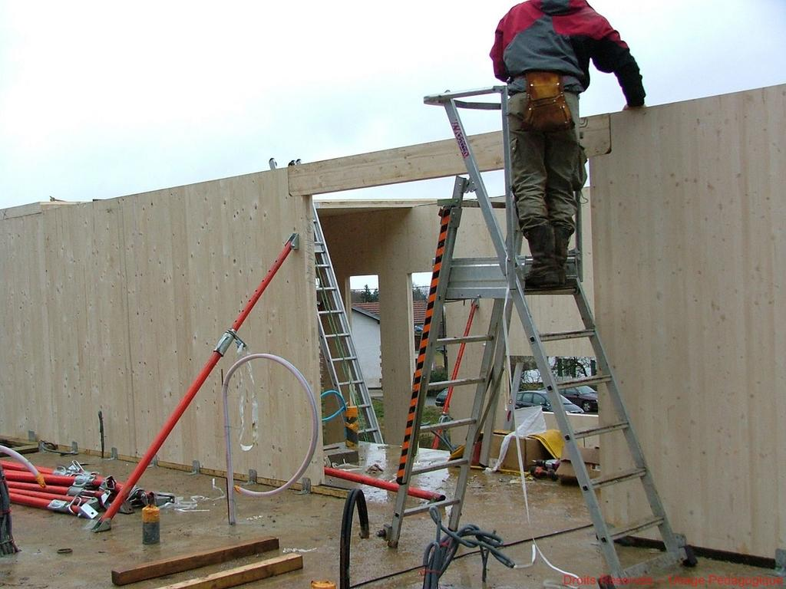
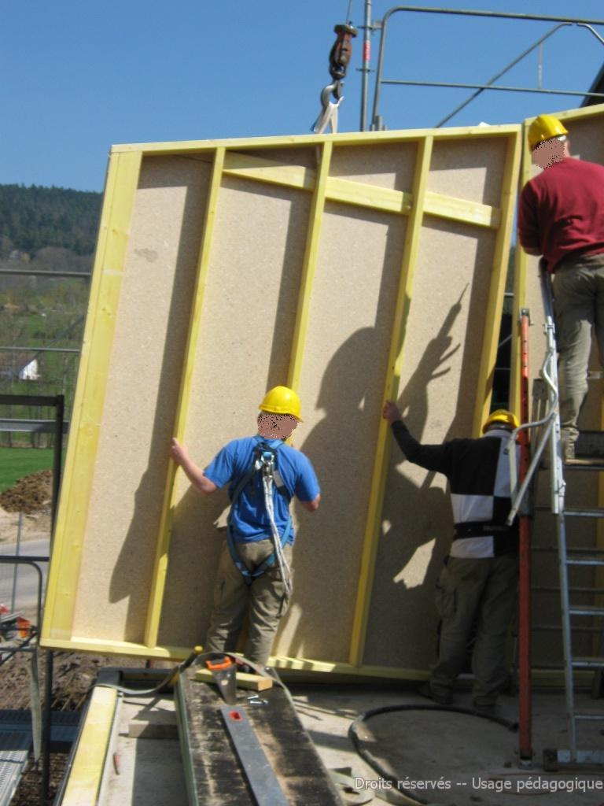
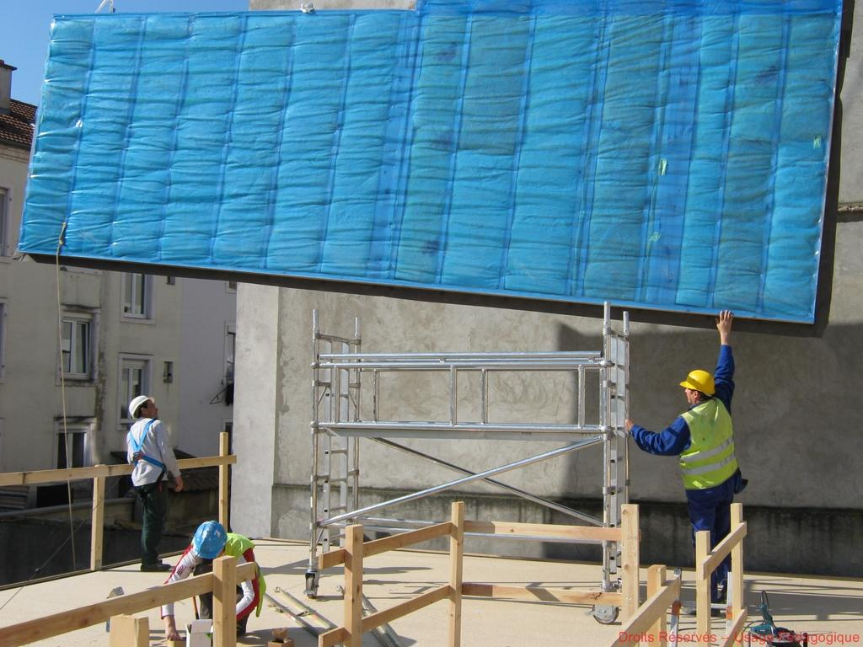
Une nouvelle approche
S’appuyer sur des situations de travail réelles

Slide 16
Des ressources pédagogiques :
La Bibliothèque Zoom Chantiers
Des modules de formation supérieure
Les ouvrages, fiches et outils de l’OPPBTP
Un site internet : www.preventionbtp.fr

Slide 17
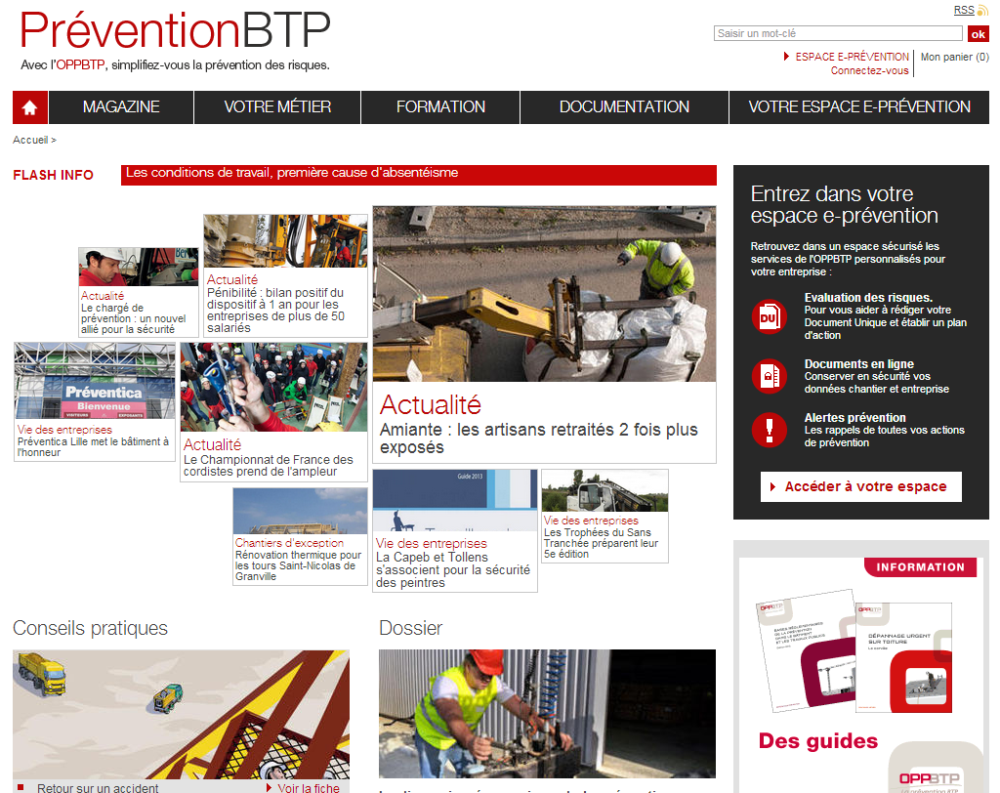
Le site internet

Slide 18
Comment se les approprier?

Slide 19
Organiser une Journée Technique
Journée de formation aux concepts et d’appropriation des outils OPPBTP
A destination des enseignants
Journée gratuite
Animée par l’OPPBTP

Slide 20
Quelles étapes?
Inscription au P.A.F. 2014
A l’initiative de l’inspection ou d’un établissement.
Contact Direct :
courriel : arnaud.chaumont@oppbtp.fr
GSM : 06.34.07.82.96

